Slide 1
Методы и формы обучения, применяемые на уроках вышивания Муратова Т.А. , учитель технологии МОУ « СОЩ № 41» Ленинского района г. Саратова

Slide 2
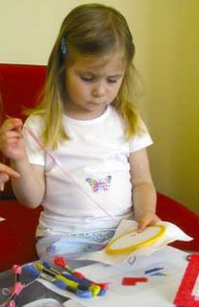
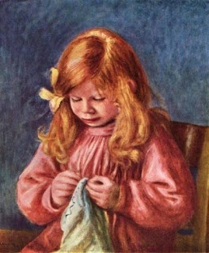
«Истоки способностей и дарования детей - на кончиках их пальцев»
В. А.Сухомлинский.

Slide 3
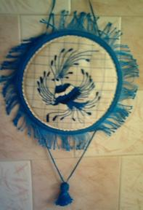
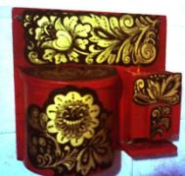
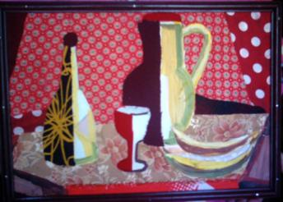
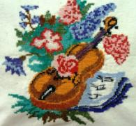
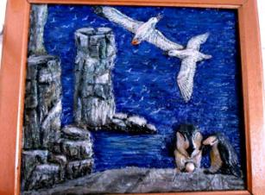
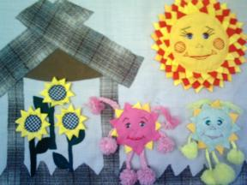
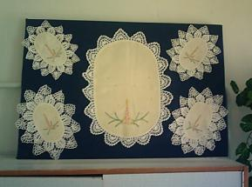
Каждая из тем раздела «Художественная обработка материалов» дает поистине безграничные возможности развивать творческий потенциал ребенка, формировать его
вкус, воспитывать
чувство прекрасного

Slide 4
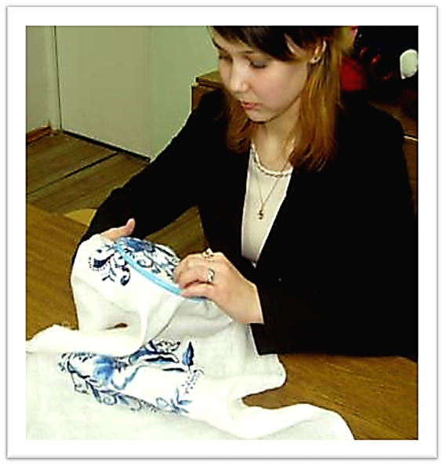
Я стремлюсь научить школьников думать, анализировать, выдвигать идеи, смелее
творчески подходить к решению любых задач, ценить прекрасное. Творческие люди быстрее адаптируются в обществе, на работе, лучше осваивают профессию и выполняют свое дело

Slide 5
Основной формой обучения является практическая работа.
Она позволяет приобрести и совершенство-вать основные умения и навыки, необходимые при вышивании.

Slide 6
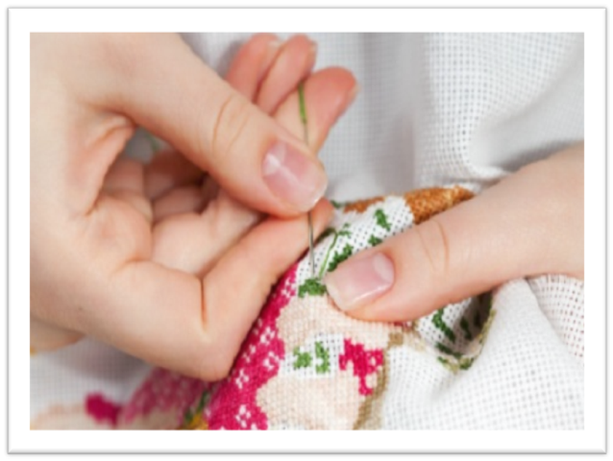
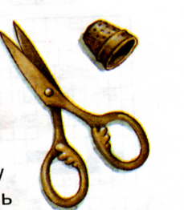
Порой научить шить, вязать или вышивать сложнее, чем решать алгебраические задачи. Поэтому необходимо систематически и терпеливо приучать школьников рациональным приемам выполнения различных операций.
Помня, что переучивать сложнее, нужно сразу обучать правильно держать инструменты, неукоснительно выполнять правила безопасности труда и санитарно-гигиенические требования.

Slide 7
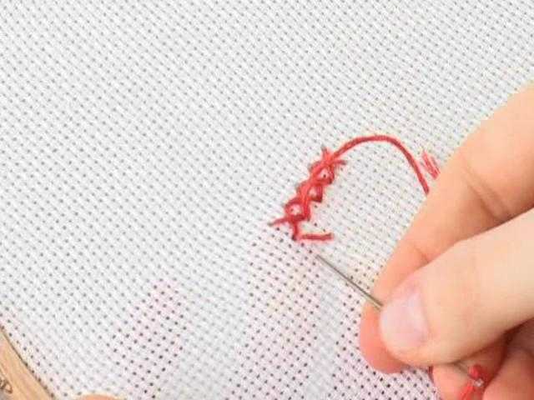
Наверное , каждый учитель, приходя сегодня в класс ,задает себе вопрос: «Как обычный урок сделать необычным, как неинтересный материал представить интересным, как с современными детьми говорить на современном языке?»
Для лучшего освоения материала на уроках и получения умений и навыков особое внимание в своей педагогической деятельности я уделяю некоторым методам стимулирования учебно-познавательной деятельности. Хочу поделиться некоторыми приемами, используемыми мною на уроках и во внеурочной деятельности.

Slide 8
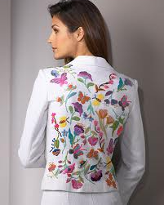
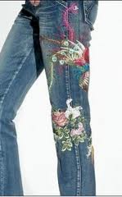
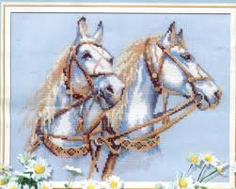
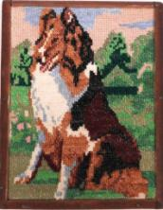
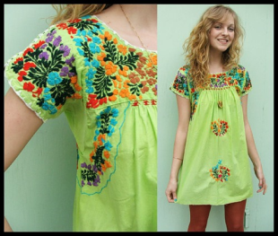
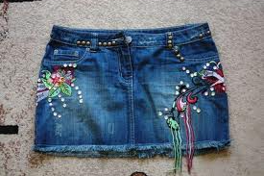
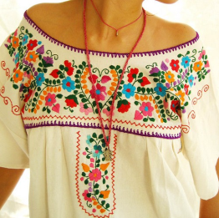
Занятия по вышиванию начинаю с показа больших, красочных, производящих ошеломляющее впечатление на девочек работ, можно показать работы ,выполненные талантливыми предшественницами нынешних учениц и учителем. Убеждение в том, что каждая из них сможет стать автором таких же великолепных изделий, является важным побудительным мотивом.

